Slide 1
Tema:Niwilirleme we onuň görnüşleri

Slide 2
Sapagyň meýilnamasy
1. Niwilirleme we onuň görnüşleri.
2. Döwlet niwelirleme torlary.
3. Niwelirleriň gurluşy, žurnaly, olaryň reýkalary

Slide 3
1. Geodeziýanyň beýikligi we belentligi kesgitlemäni öwrenýän bölümine niwilirleme diýilýär. Eger-de beýiklik haýsy hem bolsa şertli alynan dereje üstden hasaplanylsa, onda oňa otnositel belentlik diýilýär. Nokatlaryň absalýut ýa-da otnositel belentliginiñ tapawudyna nokatlaryň arasyndaky beýiklik diýilýär. Niwilirlemek ölçenip alnyş usullaryna, ulanylýan gurallara baglylykda aşakdaky toparlara bölünýärler:

Slide 4
1. Gidrostatiki niwilirleme
2. Geometriki niwilirleme
3. Triganometriki niwilirleme
4. Barometriki niwilirleme
5. Radiogeodeziki niwilirleme
6. Fiziki niwilirleme
7. Fotogrametiki niwilirleme
8. Mehaniki niwilirleme

Slide 5
Gidrostatiki niwelirleme. Gidrostatiki niwelirleme, biri-birine birleşdirilen iki sany gapdaky suwuklygyň derejesiniň bir ýagdaýda bolmagynyň kanunyna esaslanýar. Niwelirlemäniñ bu görnüşi gidrostatiki esbabyň kömegi bilen ýerine ýetirilýär. Bu esbap iki çüýşe naýçadan, olary birikdiriji, suw geçiriji maýşgak, içi görünýän şlangadan ybaratdyr. Naýçalary birikdiriji maýşgak suw geçirijiniñ uzynlygy 20-40m bolyp biler. Şlanga birikdirilen naýçanyň arassa suw ýa-da reňkli suw guýulýar. Naýçalardaky suwklygyñ derejesi, nokotlaryñ deñ derejedäki belentligini görkezýär. Bu niwelirleme esasanam gurluşykda ulanylýar.

Slide 6
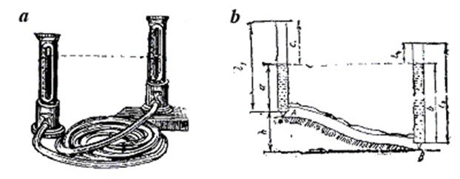
Gidrostatiki niwelirlemek.

Slide 7
Geometriki niwelirleme garaýyşyñ gorizontal şöhlesi bilen ýerine ýetirilýär. Bu niwelirlemede niwelir guraly we niwelir reýkalary ulanylýar. Geometriki niwelirlemede, bir nokadyň beýikligi beýleki nokoda baglylykda gorizontal wizirlemek, ýagny reýkalaryň kesişme ýerinden hasaplary almak ýoly bilen anyklanylýar. Geometriki niwelirlemede nokotlaryň beýikligi niwelirlemegiň beýleki görnüşlerinden takygrak kesgitlenilýär. Niwelirlemegiň netijesi geodeziki daýanç nokatlaryny we dürli masştably planlary almakda, nokatlaryň arasyndaky beýikligi kesgitlemekde hem-de injener gurluşyklary (ýollary, elektrik ulgamlaryny, akabalary, ýaşaýyş jaýlaryny we beýleki desgalary) taslamakda, käbir geologiki işlerde deformasiýalary anyklamakda ulanylýar.

Slide 8
Geometriki niwelirlemegiň netijesinde ýer gabygynyň wertikal ösüşini, okean we deňiz derejeleriniň tapawudyny anyklamak bolýar. Niwelirler gurallarynyñ görnüşleri, esbaplary we niwelirlemegiň usullary, nokatlaryñ beýikliginiñ takyk kesgitleniş zerurlygyna baglylykda alynýar.

Slide 9
Triganometriki niwelirleme garaýyşyñ ýapgyt şöhlesi bilen ýerine ýetirilýär. Trigonometriki niwelirlemede iki nokadyň arasyndaky ýapgyt burç (v) we nokatlaryň arasyndaky yzynlyk (d) ölçenýär. Ölçegiñ netijelerinden nokotlaryň biri-birine baglylykda beýikligi trigonometriki formulalaryň kömegi arkaly hasaplanyp çykarylýar. Niwelirlemegiň bu görnüsi teodolit-taheometriñ, elektron taheometriñ we beýleki esbaplaryň kömegi bilen geçirilýär. Trigonometriki niwelirleme, topografiki plan almakda, beýikliginiň tapawudy uly bolan nokatlaryñ, ýagny daglaryñ, beýik depeleriñ, binalaryñ we ş.m. beýikliklerini anyklamakda ulanylýar.

Slide 10
Barometriki niwelirleme Barometriki niwelirleme, dereje üstden nokatlaryň belentliginiñ üýtgemegi bilen, atmosfera basyşynyň üýtgemek häsiýetine esaslanandyr. Atmosfera basyşy, degişli nokatlarda barometr, aneroid we ş.m. esbaplar bilen ölçelip, onuň görközijileri esasynda, nokatlaryñ beýikligi hasaplanylýar. Barometriki niwelirlemede, ýeriň üstündäki nokotlaryň beýikligini, ol nokotlarda atmosfera basyşyny ölçemek bilen kesgitleýärler. Barometr, beýiklige göterilende atmosfera basyşynyň kemelmeginiň kanunyna esaslanandyr (meselem, 11m beýiklikde simaply barometriň atmosfera basyşyny görkezijisi takmynan 1mm kemelýär).

Slide 11
Barometriki niwelirleme niwelirlemegiň beýleki görnüşlerini ulanyp bolmaýan ýagdaýlarynda, daglyk ýerlerde ulanylýar. Barometriki niwelirlemede, beýikligi kesgitlemek üçin iki nokadyň biri-birine görünmegi talap edilmeýär. Barometriki ölçeglere atmosfera basyşy, ýel, howanyň temperaturasy, çyglylygy, ýokardan erkin gaçmagyň tizlenmesi täsir edýär we şol täsirlere düzediş girizmeli bolýar. Ol şu formula arkaly ýerine ýetirilýär:

Slide 12
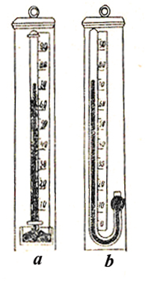
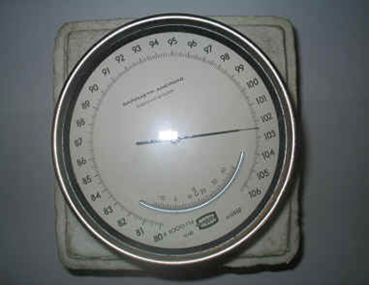
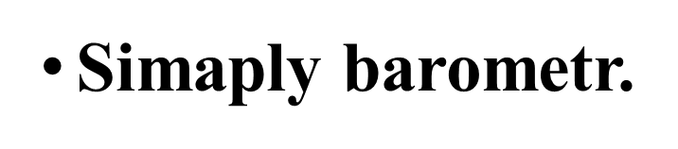
Baraometr aneroid.

Slide 13
Radioelektronikanyň ösmegi radioelektronikanyň ösmegi netijesinde täze dörän görnüşdir. Bu niwelirleme radiotolkunlary serpikdirmek häsiýetine esaslanýndyr. Meselem: radiotolkunyñ uçardan ýere we ýerden uçara gaýdyp geliş wagtyny hasaba alyp, uçaryň uçyş belentligini kesgitlemek mümkindir. Bu usulda belentlik 5m töweregi takyklykda kesgitlenýär. Soňky ýyllarda radioniwelirleme usuly topokartalary düzmekde hem peýdalanylýar.

Slide 14
Fiziki niwilirleme tebigy hadysalaryň kanunlaryna esaslanýandyr we onuň birnäçe görnüşleri bardyr.
Fotogrammetriki niwelireme - ýeriň üstüni uçardan alnan aerosuratlara seredip, mahsus fotogrammetriki gurallaryñ kömegi bilen nokatlaryň belentligi anyklanylýar we relýefi gorizontallar görnüşide çyzylýar. Bu işler esasan kameral şertlerde ýerine ýetirilýär we dürli masştably topoplanlary almakda ulanylýar.

Slide 15
Niwelirlemegiň mehaniki usulynda, awtomat niwelirler işledilýär. Welosipede, motosikle, awtomaşyna, demir ýollary üçin poýezde ornaşdyrylan awtomat niwelirler arkaly ýeriň profili kagyz ýüzüne awtomatiki çyzylýar. Bu usulda ýeriň profili beýleki usullara garanda tiz we aňsat düzülýär, ýöne onuň takyklygy pes bolýar. Bu usul ýol gurluşygynda we ýeriň relýefini ýönekeý öwrenmekde ulanylýar.

Slide 16
2. Geometriki niwelirleme döwlet niwelirleme torlaryny we tehniki niwelirleme torlaryny gurmak bilen ýerine ýetirilýär. Döwlet niwelirleme torlaryny gurmagyň esasy maksady, halk hojalygy, goranmak we ylmy barlag üçin umumy döwlet topografiki şekillendirmäniň belentlik esaslaryny döretmekdir. Bu belentlik esasy, deñiz derejesinden hasaplanyp gelýän bir bitewi bahaly döwlet niwelirleme torydyr. Türkmenistanyñ teritoriýasynda ýer üsti geodeziki torlara bölünip, bir bütewi belentlik düzgüninde ölçegler geçirilendir. Bu geodeziki torlar özleriniň takyklygy, ähmiýeti we tutýan territoriýasy boýunça 5-topora bölünýärler.

Slide 17
I we II topardaky geodeziki torlaryň niwelirlemesi GDA-ýurtlary boýunça bir bütewi beýiklik düzgünini döredýär.
III we IV topardaky geodeziki torlaryň niwelirlemesi I we II topardaky geodeziki nokatlara esaslanyp, topografiki işleri geçirmek üçin ulanylýar.
V topardaky niwelirleme, ýagny tehniki niwelirleme relýefi şekillendirmek üçin belentlik esaslary bolup, inžener meseleleri çözmekde ulanylýar.

Slide 18
Tehniki niwelirleme dürli inžener desgalaryň taslamalaryna we gurluşygyna hyzmat edýär. Gurluşygyň häsiýetine, ähmiýetine we geodeziki işleriň göwrümine baglylykda, tehniki niwelirlemäniň ýörelgesi döwlet niwelirleme torlaryna baglanyşdyrylyp biliner. Tehniki niwelirlemede rugsat berilýän ýalñyşlyk şele formula bilen kesgitlenýär:

Slide 19
Bu ýerde: L- niwelir ýörelgäniň uzunlygy, km;
Niwelir torlarynyň aýratyn böleklerinde, niwelir ýörelgeleri geçirilip we hasaplama işlerl tamamlanandan soň, niwelir belgileriniň belentliginiň katalogy taýýarlanylýar. Onda niwelir belgileriniň nomeri we görnüşi, ýerleşýän ýeri, belentlik bahasy we beýleki maglumatlar görkezilýär.

Slide 20
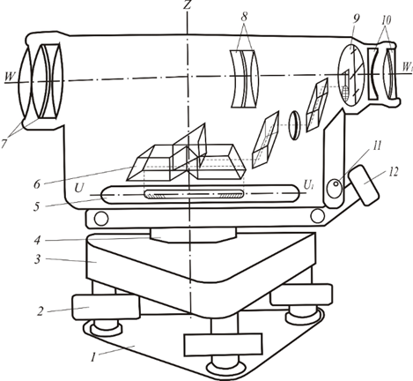
3. Gurluşyk işlerinde we ş.m işlerde tehniki niwelirleme köplenç ýagdaýda ulanylýan niwilirleriň biridir. N-3 niweliriiñ gurluşynyñ shemasy 11.5– nji syratda berilýär.

Slide 21
1-Niweliri ştatiwe berkitmek üçin maýyşgak demir plastina, 2-Niweliri gorizontal ýagdaýa getirmek üçin göteriji nurbatlar, 3-4-niweliriñ wertikal oky oturdylan wtulkaly goýgujy, 5-slindr görnüşli, pizma bilen kontaktly urowen, 6-prizmalar toplumly, 7-obýektiw, 8-fokuslaýjy linza, 9-okulýardaky tor sapajyklary, 10-garaýyş turbanyñ linzalary 11-12-gorag gapajygy bilen ýapylan slindirik uroweni düzediji nurbatlar, 13-kramalýera (görüş turbasynyň fokus aralygyny sazlaýjy), 14-uly bolmadyk wertikal burça öwrüji elewasiýa nurbaty, ýagny turbany göteriji wint, 15-turbany öwüriji nurbat, 16-tegelek urowen we onuň korpusy.

Slide 22
Niwelir reýkalary
Niwelir reýkalarynyň adaty görnüşi, aşaky tarapyndan başlap ýüzi santimetrlere bölünip, dessimetrlerde bahalary ýazylan agaç reýkasydyr. Ýüzündäki bölekler bölüji maşynlaryň kömegi bilen bölünýär we ol bölekler berk ýagly reňk bilen örtülýär. Reýkanyň uçlaryna demir geýdirilip berkidilýär. Häzirki wagtda iki taraply reýkalar ulanylýar. Onda reýkanyň iki tarapy hem böleklere bölünip, bir tarapy gara, beýleki tarapy bolsa gyzyl reňk bilen reňklenendir. Reýkanyň gara tarapynda santimetr bölejikleriñ nul bahasy reýkanyñ aşaky ujyna gabat gelýändir.
Reýkanyň gyzyl tarapy hem santimetr bölejiklere bölünendir, ýöne onyñ nul bahasy reýkäniñ öz uzynlygyndan uly bolan, haýsy hem bolsa bir, erkin sandan başlanýandyr.

Slide 23
Niwelir reýkalarynyň gara taraplarynyň nuldan we gyzyl taraplarynyň erkin sandan başlanmagy, reýkadan alynan hasaplaryñ dogrylygyny barlamaga şert döredýär. Niwelir reýkasyndan hasaplar millimeter ölçeginde alynýar. Niwelir reýkasynyň adaty uzynlygy 3m deñdir, käbir ýagdaýlarda bolsa bu reýkalaryň 1 m göşmaçalary hem bardyr. Ýagny dördünji metr esasy reýka birikdirilýär we onuň netijesinde reýkanyň jemi uzynlygy 4m deñ bolýar. Şeýle-de 4m uzynlykda, eplenýän we süýşürilýän niwelir reýkalary hem ulanylýandyr.

Slide 24
Işe başlamazdan öň reýkalaryň abatlygyny, umumy we aýratyn bölejikleriniň uzynlygyny adaty çyzgyç ýa-da polat lenta bilen barlamalydyr. Niwelir reýkanyň ýüzundäki bölünen bölejiklerde, goýberilen ýalňyşlyk 0.5mm uly bolmaly däldir. Iş ýagdaýynda reýkalar ýörite başmaklarda ýa-da pişekde ýa-da ýerde berk kakylan gazyjyklaryň üstünde goýulýar. Gazyjyklaryň depesi tekiz we ýer üsti bilen deň derejede endigan kesilen bolmalydyr.

Slide 25
Iş ýagdaýynda niwelir reýkalary wertikal saklanmalydyr. Onuň üçin reýkalar asma ýükjagaz, tegelek urowen ýa-da özara perpendikulýar bolan iki sany silindriki urowen bilen üpjün edilýär. Işde asma ýüki ýa-da uroweni bilen üpjün bolmadyk niwelir reýkalary göz çeni bilen wertikal ýagdaýda saklanylýar.

Slide 26

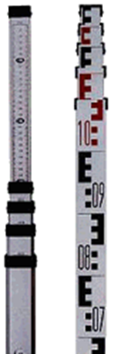
Niwelirlemekde işledilýän reýkalar.

Slide 27
Niwelirleme žurnaly
Nokotlaryñ belentlik bahalary ölçelende ahli ýazgylar niwelirleme üçin niýetlenen meýdan žurnalynda ýerine ýetirilýär. Niwelirlemäniñ meýdan žurnalynda ölçegiñ geçirilen senesi, başlanan we tamamlanan wagty, howanyñ ýagdaýy göközilýär.

Slide 28
Meýdan žurnalyndaky (8.2-nji tablisa) ýaýyň içinde ýazgylaryň yzygiderliligi görkezilen. Ýazgydan görnüşi ýaly, birinji duralgada niwelirleme iki taraply niwelir reýkasynyň kömegi bilen ýerine ýetirilipdir. Bu ýagdaýda iki beýikligiň tapawudy 5mm uly bolmaly däldir. Žurnalyň her bir sahypasynda ýerine ýetirilen hasaplamalaryň dogrylygynyñ sahypa boýunça barlagy geçirilýär. Sahypa boýunça barlaga yzdaky we öňdäki reýkalardan alnan ähli hasabatlaryň jemleri we ol jemleriň tapawutlary girýär.

Slide 29
Soňra beýikligiň ähli jemleri goşulyp hasaplanylýar we ikä bölünýär, sebäbi olar ikeldilen bahalardyr. Ahyrynda ortoça beýikligiñ jemleri hasaplanylýar. Ikä bölünen hasaplaryň tapawudy, ikä bölünen beýikligiň ähli jemleri we ortoça beýikligiň jemleri şol sahypada deň bolmaly. Olordaky tapawut (doly millimetrlerde) diñe sanlary tegeleklemäniñ netijesinde bolup biler.

